Slide 1
单目深度估计
有监督的
无监督的
基于多视角
基于视频流
立体对图像
光流法
SFM

Slide 2

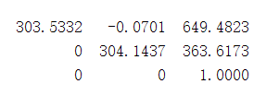

出场标定结果
双目标定结果

